Slide 1
Воспитание основ здорового образа жизни у дошкольников
Презентацию подготовила воспитатель МАДОУ №106 «Забава» г. Набережные Челны Смирнова. Е.В.

Slide 2
Актуальность
В настоящее время одной из приоритетных задач, стоящих перед педагогами, является сохранение здоровья детей в процессе воспитания и обучения.
Проблема раннего формирования культуры здоровья актуальна, своевременна и достаточно сложна. Известно, что дошкольный возраст является решающим в формировании фундамента физического и психического здоровья. Ведь именно до 7 лет человек проходит огромный путь развития, не повторяемый на протяжении последующей жизни. Именно в этот период идет интенсивное развитие органов и становление функциональных систем организма, закладываются основные черты личности, отношение к себе и окружающим. Важно на этом этапе сформировать у детей базу знаний и практических навыков здорового образа жизни, осознанную потребность в систематических занятий физической культурой и спортом

Slide 3
Основные компоненты здорового образа жизни
Рациональный режим
При правильном и строгом соблюдении режима дня, вырабатывается четкий ритм функционирования организма. А это в свою очередь создает наилучшие условия для работы и восстановления, тем самым способствует укреплению здоровья.
При проведении режимных процессов следует придерживаться следующих правил:
Полное и своевременное удовлетворение всех органических потребностей детей (во сне, питании).
Тщательный гигиенический уход, обеспечение чистоты тела, одежды, постели.
Привлечение детей к посильному участию в режимных процессах.
Формирование культурно-гигиенических навыков.
Эмоциональное общение в ходе выполнения режимных процессов.
Учет потребностей детей, индивидуальных особенностей каждого ребенка.

Slide 4
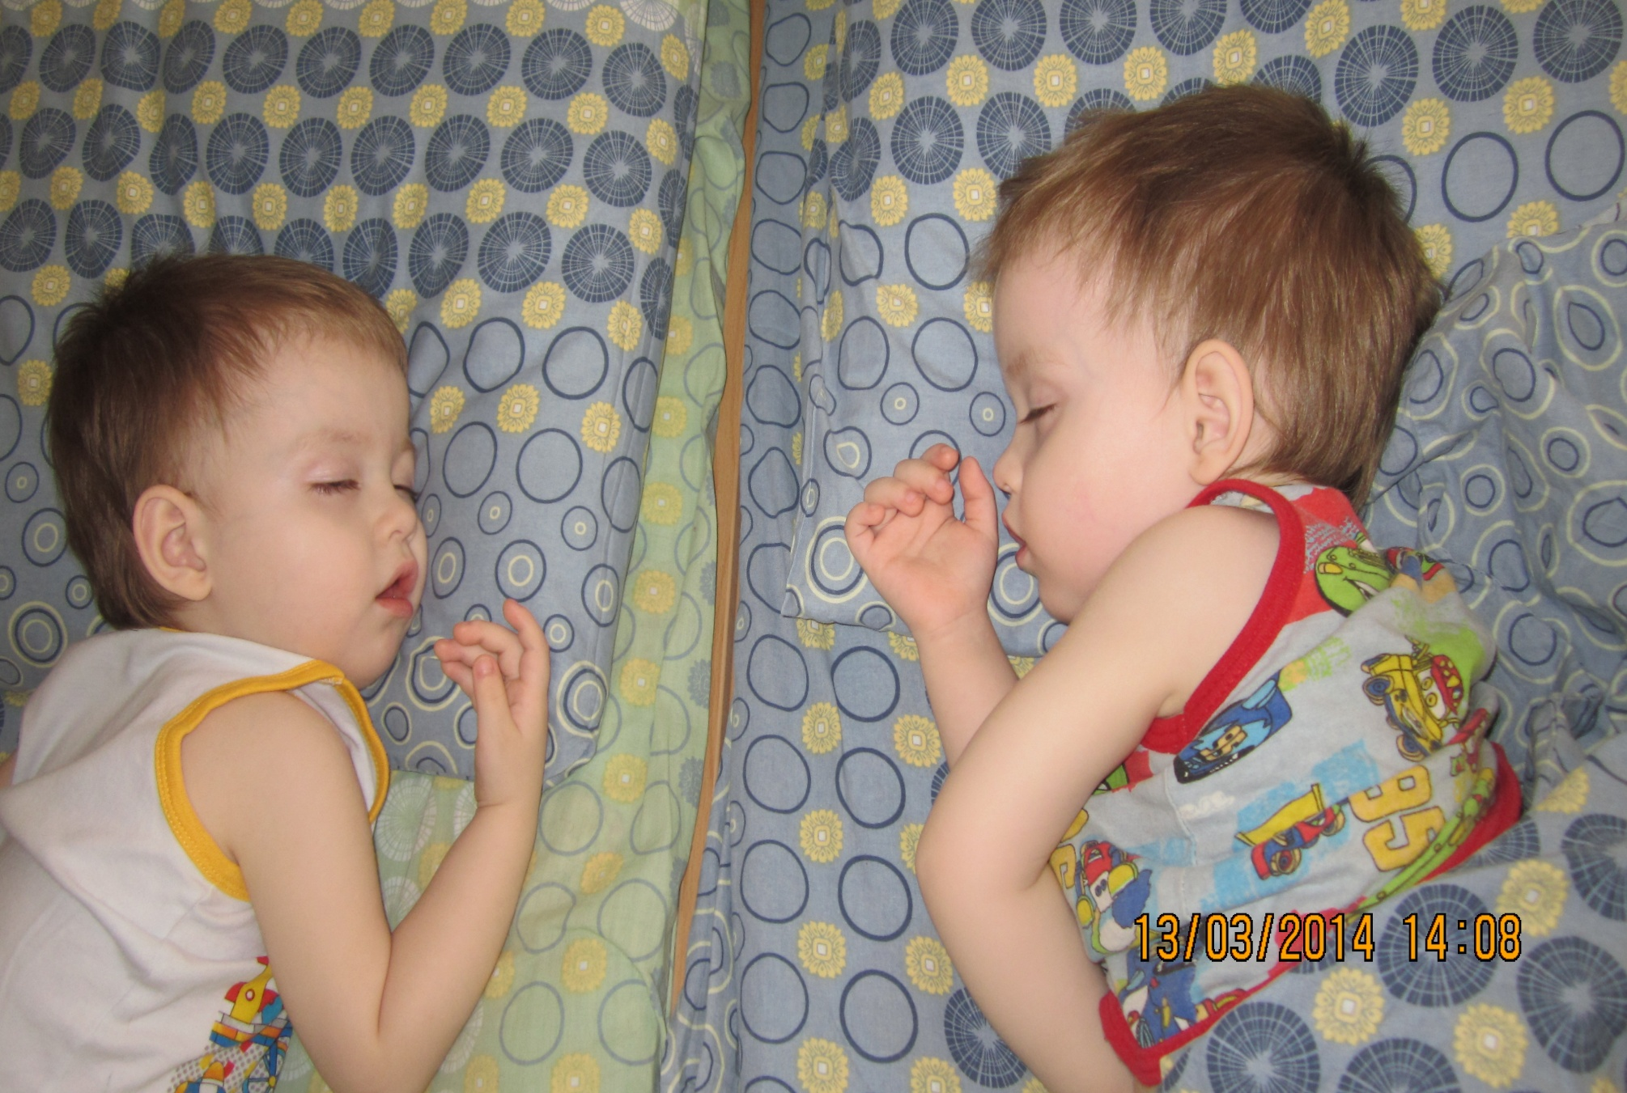

Slide 5
Правильное питание
В детском возрасте особенно велика роль питания, когда формируется пищевой стереотип, закладываются типологические особенности взрослого человека. Именно поэтому от правильно организованного питания в детском возрасте во многом зависит состояние здоровья.
Основные принципы рационального питания:
Обеспечение баланса
Удовлетворение потребностей организма в основных питательных веществах, витаминах и минералах.
Соблюдение режима питания.
Рациональное питание детей является одним из основных факторов внешней среды, определяющих нормальное развитие ребенка. Оно оказывает самое непосредственное влияние на жизнедеятельность, рост, состояние здоровья ребенка, повышает устойчивость к различным неблагоприятным воздействиям.

Slide 6
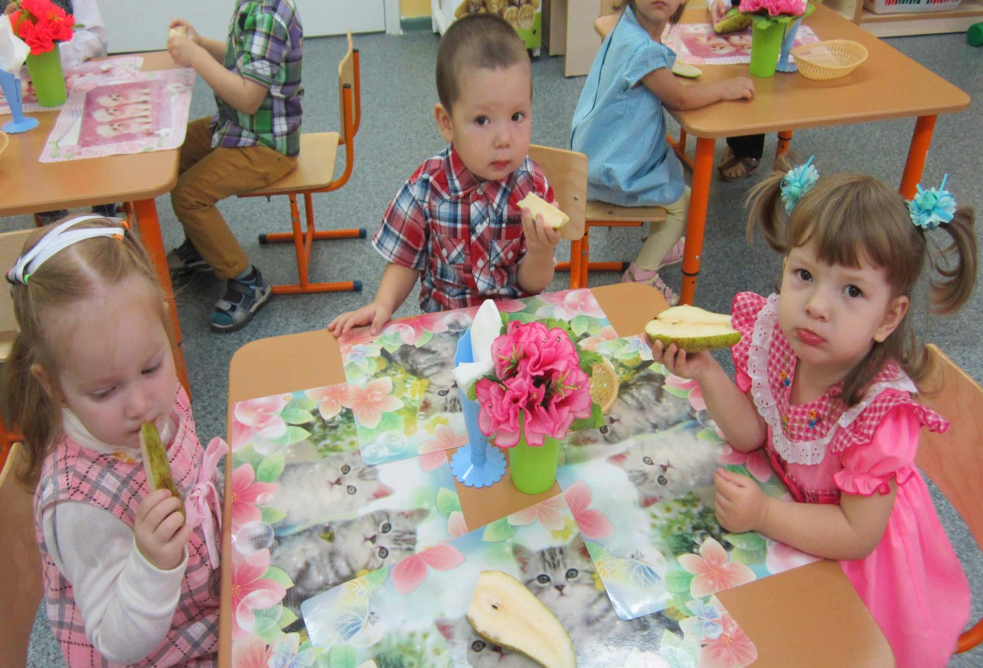

Slide 7
Рациональная двигательная активность
Культура здоровья и культура движения – два взаимосвязанных компонента в жизни ребенка. Активная двигательная деятельность, помимо положительного воздействия на здоровье и физическое развитие, обеспечивает психоэмоциональный комфорт ребенка.
Средства двигательной направленности
Физические упражнения;
Физкультминутки;
Эмоциональные разрядки;
Гимнастика (оздоровительная после сна) ;
Пальчиковая гимнастика, зрительная, дыхательная, корригирующая;
Подвижные и спортивные игры способствуют улучшению работы всех органов и организма в целом.

Slide 8
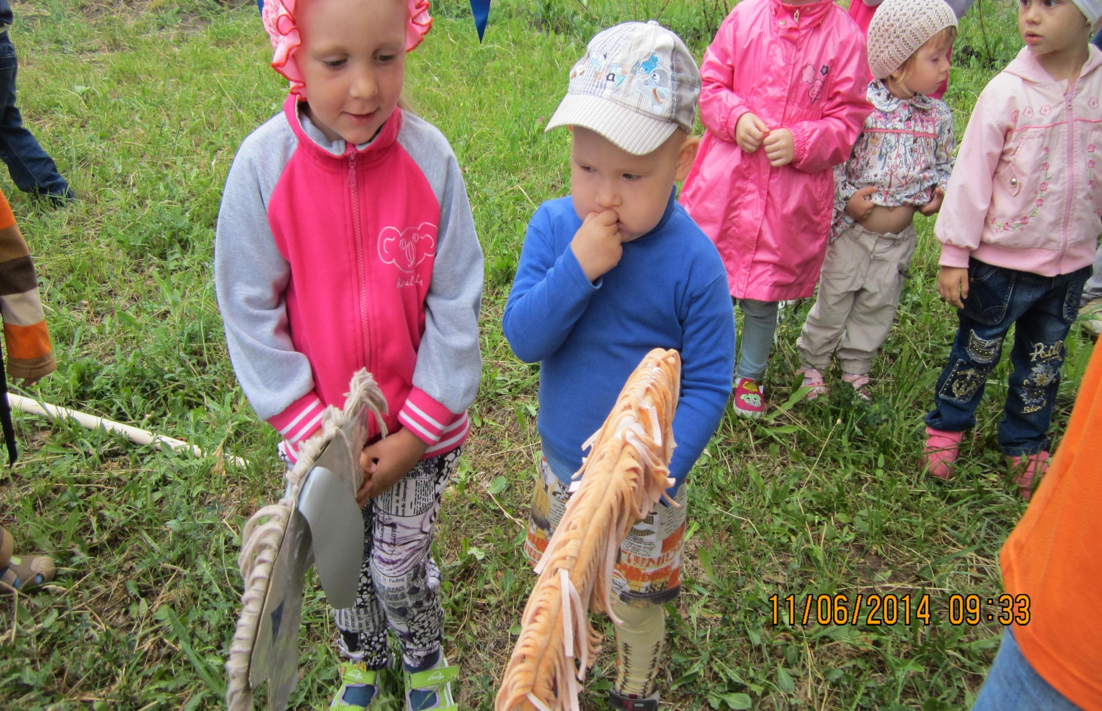

Slide 9
Формирование двигательной культуры у дошкольников
Двигательная культура дошкольников начинается с формирования структуры естественных движений и развития двигательных способностей, создания условий для творческого освоения детьми эталонов движения в различных ситуациях, формирования двигательного воображения, способности эмоционально переживать движения.
Основными условиями формирования двигательной культуры являются:
Воспитание у детей осознанного отношения к выполнению двигательных действий.
Развитие воображения при выполнении двигательных действий.
Включение сенсорных систем при воспитании двигательной культуры.
Создание оптимальных условий для каждого ребенка в процессе освоения двигательного опыта

Slide 10
Закаливание организма
Закаливание способствует решению целого комплекса оздоровительных задач. Оно не только повышает устойчивость, но и способность к развитию компенсаторных функциональных возможностей организма, повышению его работоспособности. Для развития процесса закаливания организма необходимо повторное или длительное действие на организм того или иного метеорологического фактора: холода, тепла, атмосферного давления. Благодаря повторным действиям факторов закаливания, более прочнее развиваются условно рефлекторные связи. Если закаливание проводить систематически и планомерно, оно положительно влияет на организм ребенка: улучшается деятельность его систем и органов, увеличивается сопротивляемость к различным заболеваниям, и, в первую очередь, простудного характера, вырабатывается способность без вреда для здоровья переносить резкие колебания различных факторов внешней среды, повышается выносливость организма.

Slide 11
Сохранение стабильного психоэмоционального состояния дошкольника
Психофизическое здоровье и эмоциональное благополучие ребенка во многом зависит от среды, в которой он живет и воспитывается.
Поэтому необходимо создать условия, обеспечивающие психологическое здоровье дошкольника, обеспечивающее гуманное отношение к детям и индивидуальный подход с учетом их личных особенностей, психологический комфорт, интересную и содержательную жизнь в детском саду.
Психологическая обстановка в дошкольном возрасте зависит от двух факторов: отношения в семье и обстановка в дошкольном учреждении. Отношения в семье являются основой психологического состояния ребенка: именно от них зависит, насколько ребенок уверен в своих силах, насколько он весел и любознателен, насколько открыт общению и готов к настоящей дружбе.
Что же касается отношений в детском саду, то, как правило, любая конфликтная ситуация может быть решена. Сложности общения с конкретными детьми могут быть разрешены путем обращения к психологу и совместному с воспитателем планированию решения возникшей проблемы.
Для развития психологически полноценной личности следует использовать все возможные способы: творчество, в котором ребенок получает удовольствие от процесса создания чего-то нового и учится выражать свои чувства и эмоции; общение со сверстниками.

Slide 12
Соблюдение правил личной гигиены
Гигиенические мероприятия должны стать для дошкольника обычными и субъективно необходимыми – этого можно достичь регулярностью и возможно более ранним их введением.
Важно, чтобы малыш усвоил, что в его теле нет органов, отделов ненужных, некрасивых, что обо всех частях тела надо одинаково постоянно заботиться и в первую очередь содержать в чистоте.
Приучать ребёнка к гигиеническому индивидуализму: своя расчёска, своя постель, свой горшок, свой носовой платок, своё полотенце, своя зубная щётка.
Подводить детей к пониманию того, что соблюдение чистоты тела важно не только для охраны личного здоровья, но и здоровья окружающих.
Обучение организовывать не только на занятиях, но и в повседневной жизни, когда возникают ситуации, наталкивающие детей на принятие решения по этой проблеме.

Slide 13
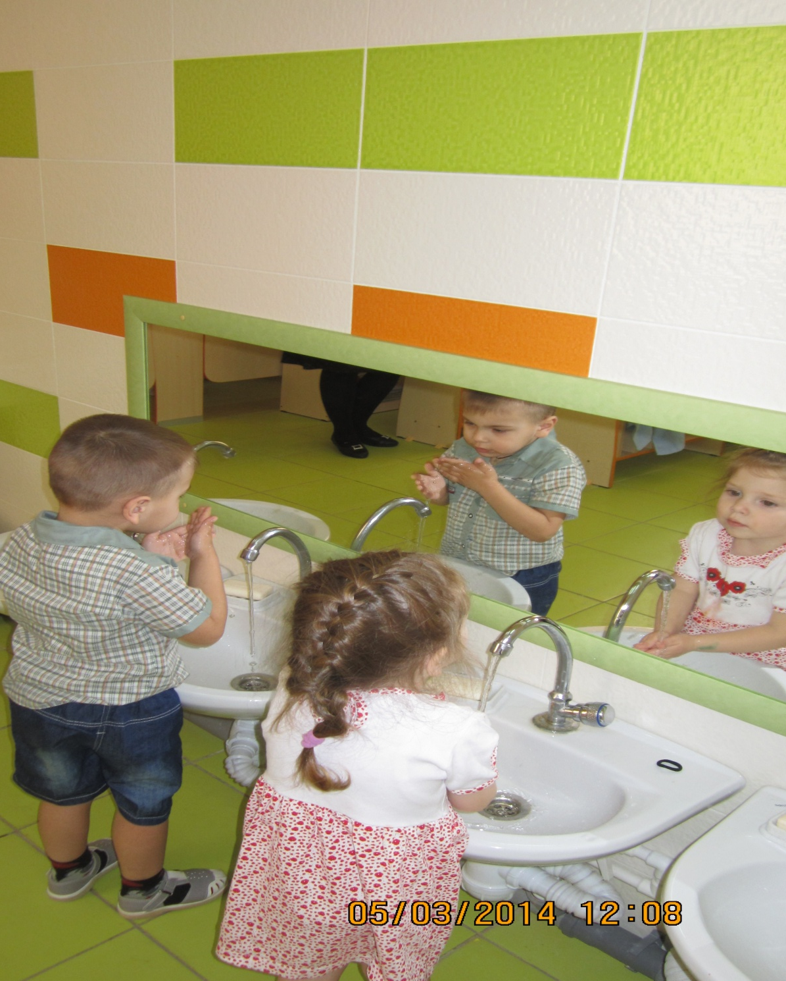

Slide 14
Условия, необходимые для сохранения здоровья дошкольников
Охрана и укрепление здоровья, воспитание привычки к здоровому образу жизни являются первостепенной задачей для педагогов. В связи с этим необходимо организовать разностороннюю деятельность, направленную на сохранение здоровья детей, реализацию комплекса воспитательно-образовательных, оздоровительных и лечебно-профилактических мероприятий по разным возрастным ступеням.
Реализация данного направления обеспечивается:
направленностью воспитательно-образовательного процесса на физическое развитие дошкольников и их валеологическое образование (как приоритетное направление в работе дошкольного учреждения);
комплексом оздоровительных мероприятий в режиме дня в зависимости от времени года;
созданием оптимальных педагогических условий пребывания детей в ДОУ;
формированием подходов к взаимодействию с семьей и развитием социального партнерства.

Slide 15
Задачи работы по формированию культуры здорового образа жизни у дошкольников
Формировать представления о том, что быть здоровым-хорошо, а болеть-плохо; о некоторых признаках здоровья
Воспитывать навыки здорового поведения
Любить двигаться
Есть побольше овощей и фруктов
Мыть руки после каждого загрязнения
Быть доброжелательным
Больше бывать на свежем воздухе
Соблюдать режим.
Помочь овладеть устойчивыми навыками поведения
Развивать умение рассказывать о своем здоровье, о здоровье близких
Вырабатывать навыки правильной осанки
Обогащать знания детей о физкультурном движении в целом
Развивать художественный интерес.

Slide 16
Главными союзниками в нашей работе по формированию привычки к здоровому образу жизни у малышей являются родители. И наша работа должна быть направлена на то, чтобы доказать что без их участия мы не сможем добиться хороших результатов, только они являются самым ярким примером для своих детей.
Таким образом, необходимо с малых лет приобщать ребенка в семейном и общественном воспитание к здоровому образу жизни формировать у малыша навыки охраны личного здоровья и бережного отношения к здоровью окружающих.

Slide 17
СПАСИБО ЗА ВНИМАНИЕ

